Slide 1
Energieeffizienz in Unternehmen
Analyse – Förderung - Praxisbeispiele

Slide 2
Inhalt
Kurzvorstellung
Zielstellung
Energiemanagement & Energieanalyse (als Handlungsansatz)
Fördermöglichkeiten
  Für Beratung und Förderbegleitung
  Für die Umsetzung von Maßnahmen
Praxisbeispiele / Fragen (Unternehmen, Wohngebäude / Nicht-Wohngebäude)
Kontaktdaten

Slide 3
Kurzvorstellung
e·SCAN® | Berater & Auditoren – tätig seit 2001
Sparte 1: Energieberatung & Förderberatung
  Pflichtaudits gem. DIN EN 16247-1 (Energiedienstleistungsgesetz), SpaEfV, Alternatives System (Energie- und StromStG)
  BAFA Energieberatung für Unternehmen (EBM/EBN, Energieberatung mit 80% Förderung)
  Beratung und Begleitung bei Bundes- und Landesförderprogrammen zur Energieeffizienz (BAFA, IB bspw.)
  Kunden: KNSA, Schloss Hoym, Refresco
Sparte 2: Managementberatung / Allgemeine Unternehmensberatung
  Einführung von Begleitung von Managementsystemen, bspw. ISO 9001, ISO 14001 und ISO 50001
  Durchführung interner Audits und Begleitung von Zertifizierungsaudits
  „Revitalisierung“ von Managementsystemen
  Kunden: SWM, Viterra, Quartzforms, DRK, STAG, Eldisy, AMB SBK, RT Doll etc.
8 Mitarbeiter in Magdeburg und Aschersleben
Tätig zwischen Nürnberg und Hamburg und Hannover und Dresden

Slide 4
Zielstellung
Es soll eine Empfehlung für die Herangehensweise bei der Energiekostenproblematik aufgezeigt werden, die von KMU angewendet werden kann unter Einbezug von Marktchancen.

Slide 5
Energiemanagement & Energieanalyse
Kosten = kWh x Preis

Slide 6
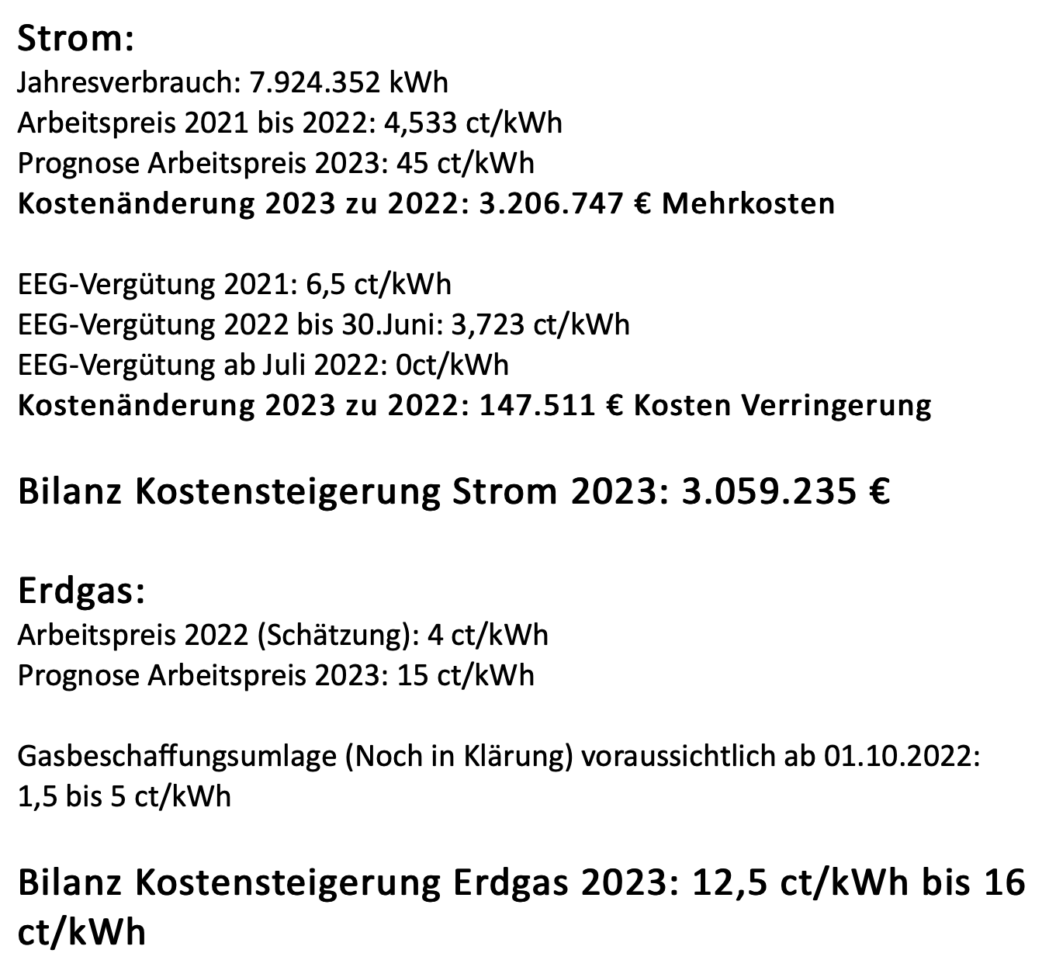
Energiemanagement & Energieanalyse
Kosten = kWh x Preis

Slide 7
Energiemanagement & Energieanalyse
Kosten = kWh x Preis
Was determiniert den Verbrauch?
Umgang / Sensibilisierung
Einstellung des Top-Managements / oberste Leitung / GL
Technologie / Technologiewechsel (bspw. Verzinkung)
Marktkenntnis / Auslegung von Daten & Interpretation
Effizienz im Prozess / energiebezogene Prozesslenkung /
“Energiebudget“

Slide 8
Energiemanagement & Energieanalyse
Ausgangslage / Welche Handlungsoptionen bieten sich zur (systematischen) Energieoptimierung?
Energieeffizienzberatung für KMU wird gefördert (bei Nicht-KMU besteht eine gesetzliche Verpflichtung);
Umsetzung von Maßnahmen wird gefördert (Träger: BAFA, IB etc.), für KMU & auch Nicht-KMU;
Förderprogramme bedingen häufig eine qualifizierte Betrachtung (BAFA-registrierte Energieauditoren);
Ansatz 1: Energiemanagement gem. DIN EN ISO 50001 (eher für Verbräuche in GWh-Bereich)
Ansatz 2: Energieaudit / Energieeffizienzberatung gem. DIN EN 16247-1 (praktikabler für kleinere Unternehmen)
➔ SINNVOLL: Gesamtheitliche Betrachtung & 2-3 Jahresplanung / Maßnahmenplanung / Investitionsplanung

Slide 9
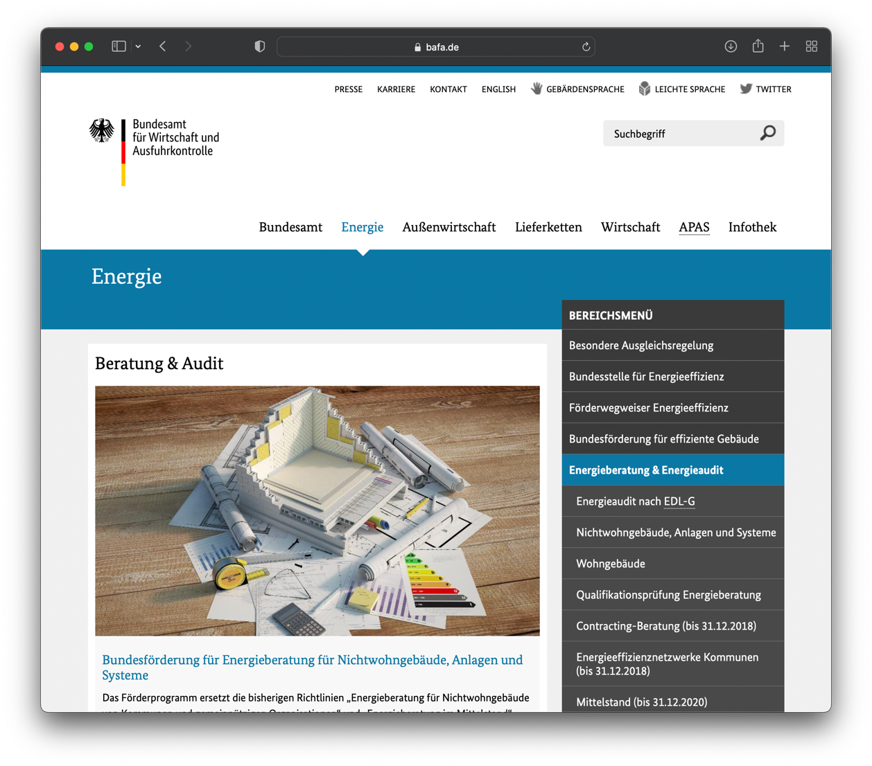
Energiemanagement & Energieanalyse
Energieaudit / Energieeffizienzberatung gem. DIN EN 16247-1

Slide 10
Energiemanagement & Energieanalyse
➔ SINNVOLL: Gesamtheitliche Betrachtung & 1-2 Jahresplanung
Bisher häufige Hemmnisse / Fehlerquellen:
Aufträge vor Förderantrag auslösen bzw. keine Förderanträge stellen, aus Unwissen oder wegen abschreckender Bürokratie;
Projekte vermischen und Verwendungsnachweise dadurch gefährden;
Nichtbeachtung von Fristen; falsche Abfolgen; fehlende Angebote;
Falsche und fehlende Interpretation von Messdaten bzw. vorhandenen Daten und Informationen
mangelnde Kenntnis von Marktmechanismen und qualifiziertem Personal
„abgeschottete Unternehmen“ / Beratungsresistenz (mangelnder Zugang zu Wissen, Programmen, Alternativen)
Bauchentscheidungen bei der Umsetzung bzw. Finanzierung von Maßnahmen / Allokation der Mittel / Entscheidungen werden nicht auf der Grundlage von Fakten getroffen; Maßnahmen werden punktuell ausgewählt anstelle einer ganzheitlichen Betrachtung;

Slide 11
Energiemanagement & Energieanalyse
BAFA-Beratung
Maßnahmen planen
Förderung nutzen
Umsetzen und Bewerten
Nach 3-4 Jahren: wieder BAFA-Beratung
Aufnahme der IST-Situation mit 80% Förderung und Erstellung eines ganzheitlichen Energieberichtes gem. DIN EN 16247-1.
Bewertung der Maßnahmenvorschläge und Erstellung einer Umsetzungsplanung unter Nutzung der Fördermöglichkeiten.
Umsetzung der Planung und Evaluierung.
BAFA-Förderung alle 4 Jahre möglich.

Slide 12
Energiemanagement & Energieanalyse
BAFA-Beratung
Maßnahmen planen
Förderung nutzen
Umsetzen und Bewerten
Nach 3-4 Jahren: wieder BAFA-Beratung
Energiebericht gem. DIN EN 16247-1:
Bilanzgrenzen & Energieverbrauch,
Energieeinsatz & Energieverbraucher,
Energetische Aspekte / Bewertung zur Ableitung von Maßnahmen;
➔ Verbraucherliste
Kaufmännisches Potential
Lastganganalysen, Betrachtung Netzentgelte
Maßnahmenempfehlungen, bspw. nach Amortisation
Spezifische Maßnahmen-Berechnungen
Förderprogramme und Anwendung
80% Förderung des Berichts für KMU

Slide 13
Energiemanagement & Energieanalyse
Energetische Bewertung / Verbraucherliste
Verbraucher | Verbrauch | Baujahr | Aspekte (Was beeinflusst der Verbrauch?)
Heizkessel GB-xxx (Heizwärme) | 645.000 kWh Gas | 2008 | Technologie, Service gem. Wartung und Service, Einbindung, Einstellungen, Zustand des Verteilnetzes, Isolierung
Kompressor (Druckluft) | 350.000 kWh Strom | 2016 | Abnahmeverhalten, Druckniveau, Netzinfrastruktur und Zustand des Verteilnetzes, Anschlüsse und Endgeräte, Einbindung in den Prozess (angemessene Ladezeiten); Umgang mit Druckluft / Sensibilisierung (ASM: Verbot abblasen);

Slide 14
Energiemanagement & Energieanalyse
Energetische Bewertung / Verbraucherliste
Verbraucher | Verbrauch | Baujahr | Aspekte (Was beeinflusst der Verbrauch?)
Heizkessel GB-xxx (Heizwärme) | 645.000 kWh Gas | 2008 | Technologie, Service gem. Wartung und Service, Einbindung, Einstellungen, Zustand des Verteilnetzes, Isolierung
Kompressor (Druckluft) | 350.000 kWh Strom | 2016 | Abnahmeverhalten, Druckniveau, Netzinfrastruktur und Zustand des Verteilnetzes, Anschlüsse und Endgeräte, Einbindung in den Prozess (angemessene Ladezeiten); Umgang mit Druckluft / Sensibilisierung (ASM: Verbot abblasen);
Ableitung von Maßnahmen => Umsetzung planen / Fördermöglichkeiten prüfen

Slide 15
Fördermöglichkeiten
Grundlagen / Programme / Hinweise

Slide 16
Allgemeine Unterscheidungen bei Förderprogrammen
Wohn- und Nichtwohngebäude
im gewerblichen: KMU und Nicht-KMU
  250 Mitarbeiter
  50 Mio. Jahresumsatz
De-minimis und AGVO

Slide 17
DE-Minimis
Beihilfe für Unternehmen von einem EU-Mitgliedstaat, der Betrag wird als geringfügig angesehen (lateinisch, „auf kleine Dinge“)
allgemeine Begrenzung innerhalb von 3 Steuerjahren auf 200.000 €, für Unternehmen des Straßentransportsektors 100.000 €
auch beantragte und noch nicht bewilligte Förderungen sind zu berücksichtigen!
bei Verbundunternehmen ist die gesamte Unternehmensstruktur zu berücksichtigen!
komplette Investition kann als förderfähige Investition angesetzt werden

Slide 18
AGVO
Allgemeine Gruppenfreistellungsverordnung
definiert staatliche Beihilfen, welche von der Anmeldepflicht bei der EU freigestellt sind
Beihilfen mit deutlich höheren Fördervolumen
  höhere Mindestinvestition erforderlich (Bsp: „Sachsen-Anhalt ENERGIE“)
oft nur sogenannte „Mehrinvestitionskosten“ förderfähig
  Bsp: Elektroauto – Auto mit Verbrennungsmotor

Slide 19
Aktuelle Förderprogramme
Landesebene:
  Sachsen-Anhalt ENERGIE (IB)
  GRW-Unternehmensförderung (IB)
  weitere
Bundesebene:
  Kommunalrichtlinie (ZUG)
  Bundesförderung effiziente Gebäude (KfW & BAFA)
  Energie- und Ressourceneffizienz in der Wirtschaft (BAFA)
  Förderung Ladestationen (KfW)
  weitere

Slide 20
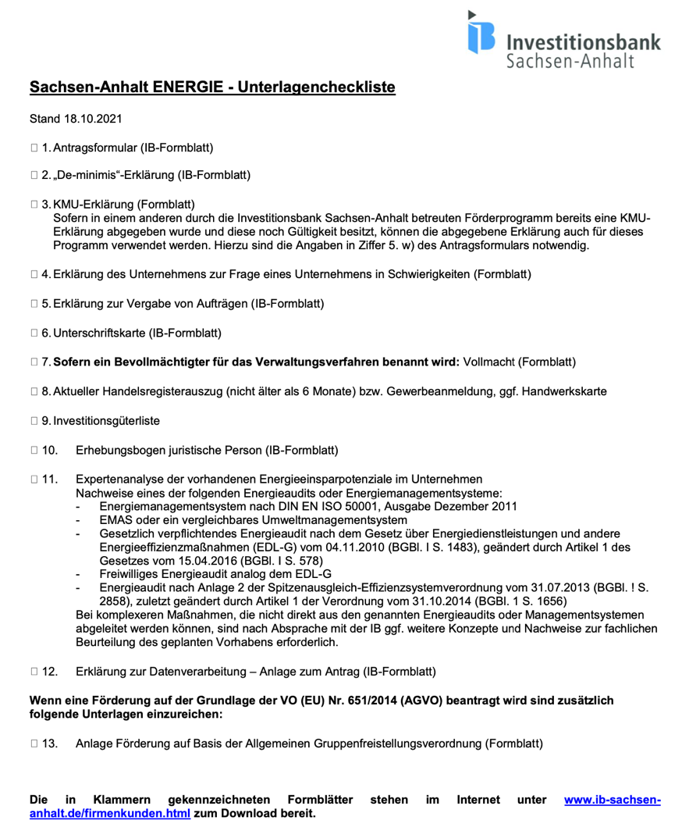
Aktuelle Förderprogramme
Sachsen-Anhalt ENERGIE (Investitionsbank Sachsen-Anhalt)
  Umsetzung muss bis 31.01.2023 erfolgt sein
  mind. 20 % Energieeinsparung muss nachgewiesen werden
  Gefördert werden u.a. KMU, Großunternehmen und
  kommunale Eigenbetriebe
  Regelfördersatz bis max. 45 % + 5 % Bonus für KMU,
  abhängig von Unternehmensgröße
  Max. 4,00 € pro eingesparte kWh
  max. Zuschuss von 500.000 €
  De-minimis & AGVO möglich
  Quelle: https://www.ib-sachsen-anhalt.de/unternehmen/umwelt-schuetzen/sachsen-anhalt-energie

Slide 21
Aktuelle Förderprogramme
GRW Unternehmensförderung (Investitionsbank Sachsen-Anhalt)
  förderfähige Sachanlageinvestitionen im Zusammenhang mit der Schaffung/Sicherung von Dauerarbeitsplätzen für eine Vorhabenslaufzeit von maximal 36 Monaten
  Bis zu 35 % des förderfähigen Investitionsvolumens
  für gewerbliche Unternehmen
  Quelle: https://www.ib-sachsen-anhalt.de/unternehmen/investieren-finanzieren/grw-unternehmensfoerderung

Slide 22
Aktuelle Förderprogramme
Kommunalrichtlinie (ZUG)
  ZUG = Zukunft-Umwelt-Gesellschaft gGmbH
  Richtlinie unterstützt kommunale Akteur*innen bei der Umsetzung von Maßnahmen zur Reduzierung von Treibhausgasemissionen
  Unterscheidung in strategische und investive Förderschwerpunkte
  SK:KK unterstützende Beratungsstelle (Service- und Kompetenzzentrum: Kommunaler Klimaschutz)
  Quelle: https://www.klimaschutz.de/de

Slide 23
Aktuelle Förderprogramme
Bundesförderung effiziente Gebäude (KfW & BAFA)
  3 Teilprogramme
    Bundesförderung effiziente Gebäude – Wohngebäude (BEG WG)
    Bundesförderung effiziente Gebäude – Nichtwohngebäude (BEG NWG)
    Bundesförderung effiziente Gebäude – Einzelmaßnahmen (BEG EM)
BEG WG und BEG NWG über KfW
BEG EM über BAFA
antragsberechtigt sind z.B. Privatpersonen, Kommunen, Unternehmen
Förderhöhe abhängig von Maßnahme bzw. Klasse des Effizienzgebäudes

Slide 24
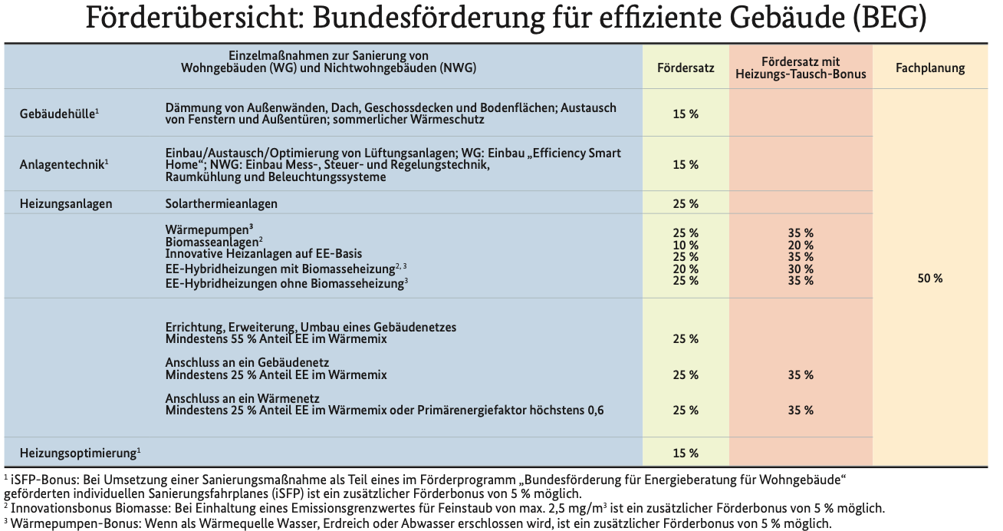
Aktuelle Förderprogramme
Bundesförderung effiziente Gebäude (KfW & BAFA) // Änderungen seit 15.8.22 !
  3 Teilprogramme
    Bundesförderung effiziente Gebäude – Einzelmaßnahmen (BEG EM)

Slide 25
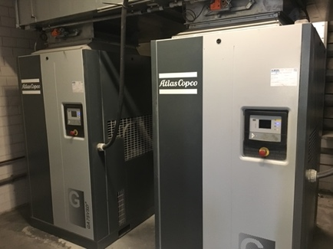
Aktuelle Förderprogramme
Energie- und Ressourceneffizienz in der Wirtschaft
  5 Module
    Modul 1: Querschnittstechnologien
      z.B.: Kompressoren
    Modul 2: Prozesswärme aus erneuerbaren Energien
    Modul 3: Mess-, Steuer- und Regelungstechnik, Sensorik und EMS
    Modul 4: Energie- und Ressourcenbezogene Optimierung von Anlagen und Prozessen
    Modul 5: Transformationskonzepte
antragsberechtigt sind z.B. Kommunen und deren Eigenbetriebe, Unternehmen
De-minimis & AGVO möglich

Slide 26
Aktuelle Förderprogramme
Energie- und Ressourceneffizienz in der Wirtschaft
  Förderhöhen
    Modul 1: max. 30 %, KMU + 10 %, max. 200.000 €
    Modul 2: max. 45 %, KMU + 10 %, max. 15 Mio €
    Modul 3: max. 30 %, KMU + 10 %, max. 15 Mio €
    Modul 4: max. 30 %, KMU + 10 % // bzw. 500 €/Tonne CO₂, KMU 900 €/Tonne CO₂, max. 15 Mio €
    Modul 5: max. 50 %, KMU + 10 %, max. 80.000 €

Slide 27
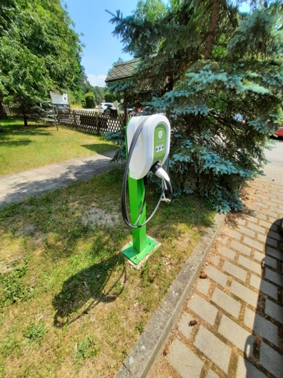
Aktuelle Förderprogramme
Förderung Ladestationen (KfW)
  2 Programme
    441: Ladestationen für Unternehmen
    439: öffentlich zugängliche Ladestationen
    900 € pro Ladepunkt
    max. 10 Ladepunkte (9.000 €)
    max. 22 kW Ladeleistung pro Ladepunkt
    Voraussetzung: Versorgung mit EE-Strom

Slide 28
Allgemeine Hinweise
vor Projektbeginn ist immer der Antrag zu stellen
  Auftragserteilungen werden bereits als Beginn angesehen, ausgenommen Planungs-leistungen
Vergabeordnungen sind zu beachten, bspw. Einholung Vergleichsangebote oder Durchführung einer Ausschreibung
  müssen inhaltlich & zeitlich vergleichbar sein
Fristen und Publikationsvorschriften sind zu beachten
Vorhaben, welche gesetzliche Regelungen unterliegen, werden nicht gefördert
Auflagen des Zuwendungsbescheides sind zu beachten
bei Unklarheiten oder „Grauzonen“ empfiehlt sich Rücksprache mit den Fördermittelgebern oder den Beratern

Slide 29
Kontaktdaten
e·SCAN® | Berater & Auditoren Bio-Wärme-Innovation GmbH Keplerstraße 3 in D-39104 Magdeburg | e·SCAN® | Berater & Auditoren Bio-Wärme-Innovation GmbH NL Aschersleben Am Grauen Hof 7 D-06449 Aschersleben | Herr Friebe: 0171 20 39 49 0 / friebe@e-scan.de Herr Nachsel: 0151 2860 1618 / nachsel@e-scan.de

